Slide 1






LATVIJAS UN pasaules informātikas olimpiādes
Mārtiņš Opmanis, LU MII, IOI IC
Mūža otro pusi nodarbojas ar informātikas olimpiādēm
Konference “Informācijas tehnoloģiju novitātes izglītībā 2013”
RTU, 2013.gada 21.augusts

Slide 2
IR LIETAS, KO Jūs zināt LABĀK

Slide 3
STARPTAUTISKĀ INFORMĀTIKAS OLIMPIĀDE (IOI) :
VIENA NO “LIELAJĀM” MĀCĪBU PRIEKŠMETU OLIMPIĀDĒM
GADSKĀRTĒJAS PROGRAMMĒŠANAS SACENSĪBAS
≈80 VALSTU KOMANDAS (4 DALĪBNIEKI + 2 VADĪTĀJI)
≈300 VISAS PASAULES JAUNIE PROGRAMMĒTĀJI SACENŠAS INDIVIDUĀLI
DIVAS SACENSĪBU KĀRTAS (3 UZDEVUMI PIECĀS STUNDĀS)
TIEŠSAISTES VĒRTĒŠANA (PROGRAMMU IZEJAS TEKSTI TIEK IESŪTĪTI TESTĒŠANAS SISTĒMĀ)
LABĀKIE DALĪBNIEKI TIEK APBALVOTI AR MEDAĻĀM
(≈½ NO VISIEM, ≈1/12 – AR ZELTA, ≈1/6 – AR SUDRABA, ≈¼ - AR BRONZAS)

Slide 4
IOI
Latvijas IO (LIO)
80

Slide 5
IOI
Idejas,
fantāzijas,
priekšlikumi,
novērojumi
Standarti,
norādes,
ieteikumi
Latvijas IO (LIO)

Slide 6
LATVIJAS INFORMĀTIKAS OLIMPIĀDE
Viena no vecākajām informātikas olimpiādēm Baltijā - notiek kopš 1988.gada, vēsturiski pirmā “neoficiālā” olimpiāde notika 1986.gada 22.februārī LVU SC (tagad LU MII)
Vienīgā Latvijas “lielā” olimpiāde, kas jau sesto gadu notiks ārpus Rīgas (2014.gada februārī Ogrē pēc Ventspils, Rēzeknes, Cēsīm, Jelgavas un Daugavpils)
Formāts tuvs IOI

Slide 7
STRUKTŪRA
Pasaule
IOI
4
Baltija
BOI
6
Latvija
LIO
IV Atlases kārta
III Valsts kārta
II Novadu kārta
I Skolas kārta
20
38
43
78
131
Jaunākā grupa Vecākā grupa
8.-10.kl. 11.-12.kl.

Slide 8
IOI
Idejas, fantāzijas,
priekšlikumi,
novērojumi
Standarti, norādes,
ieteikumi
Latvijas IO (LIO)
Idejas, fantāzijas,
priekšlikumi,
novērojumi
Standarti, norādes,
ieteikumi
Novadu IO

Slide 9
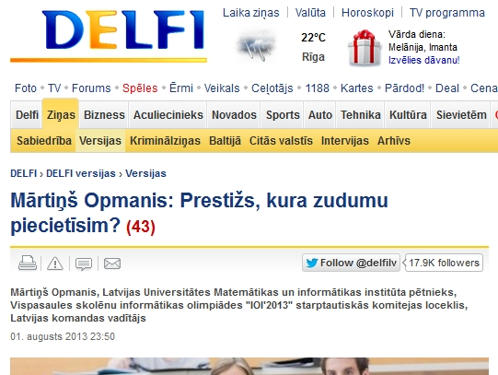
KUR ESAM ?
Sagatavošana un vadība == Darbs uz “baterijām” © M.O.
Ir vērts iepazīties
http://www.delfi.lv/news/comment/comment/
martins-opmanis-prestizs-kura-zudumu-piecietisim.d?id=43530075

Slide 10
KUR ESAM ?
Kolosālas iestrādes un pieredze, kā olimpiādes un citas sacensības organizējamas
Sekmīga birokratizēšanās (dzīvei “papīra pasaulē”, salīdzinot ar citām olimpiādēm, tiek tērēti neadekvāti lieli resursi)
Izzūdoši/izzuduši novadi un pilsētas

Slide 11
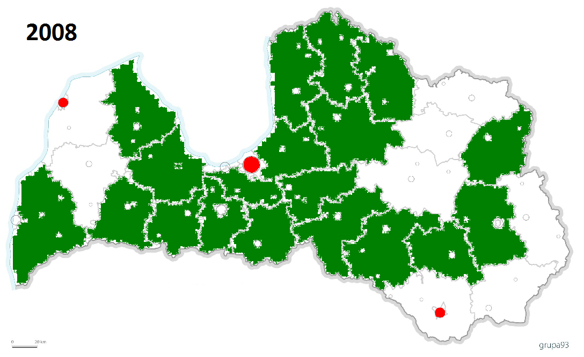
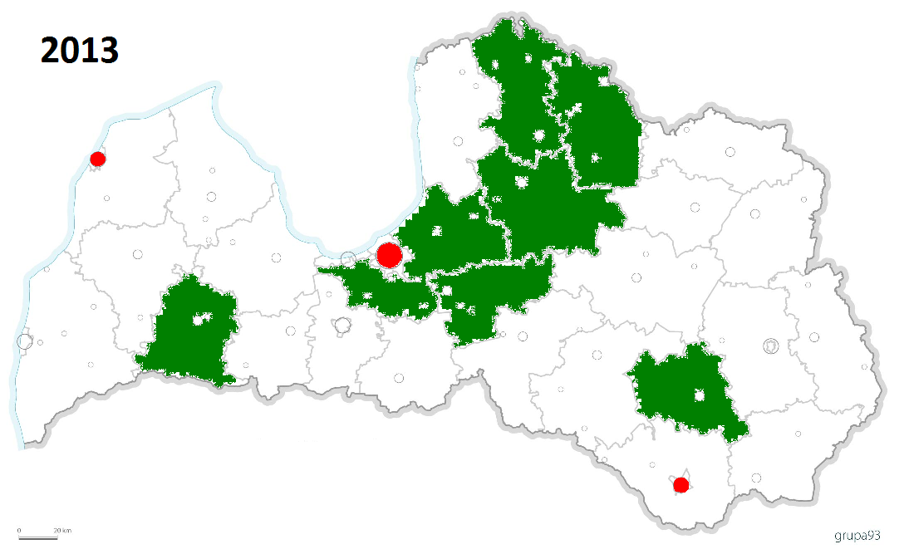
Karšu sagataves no www.grupa93.lv

Slide 12
VAI LIETIŠĶĀ informĀTIKA NEATGRIEZENISKI IR AIZŅĒMUSI PROGRAMMĒŠANAS VIETU?
Ko Gūgles tante atradīs, ja pajautāsim “lietišķās informātikas olimpiāde”?

Slide 13
KURP EjAM ?
Neskaidri olimpiāžu mērķi (ne papīra, bet reālais darba virziens)? Masveidība? Medaļas? Cits?
Olimpiādes: “Neaiztiec to, kas darbojas!”
Absolūti neskaidrais finansējuma modelis (kam par ko būtu jāmaksā, kas šobrīd reāli par ko maksā?)
Pāraugšanas risks – kad negribēsies sākt haltūrēt. Kad būs jāliek klāt vārds “pēdējā”?

Slide 14
KAS, KĀ UN CIK IR IEINTERESĒTS (L)IO ?
Piedāvātais darbs ne vienmēr atbilst olimpiešu interesēm. Pastāvīga nepieciešamība pēc programmētājiem.
Olimpiādes atbalsts (pagaidām) nesistemātisks, bet dažreiz var izrādīties izšķirošs
Haļavščiki
Joprojām galvenais sponsors – finansējums pamatā tikai ceļam uz IOI
IZM
VISC
Reitingu veidotāji
Industrija
Radinieki
Labi, ja
panākumi
nekļūst
par apsēstību
IO
Atsevišķas personības
Skola
Pašvaldības
Atbalsta dalību LIO un IOI, ja griežas pēc atbalsta
Programmēšana
nopietnā līmenī nav skolu programmā vai arī tiek mācīta pārāk vēlu, lai varētu cerēt uz IOI līmeņa rezultātiem, skolotāju sagatavotības līmenis nav pietiekams, trūkst jauno skolotāju
Universitātes
Mērķauditorija – skolu beidzēji, nevis jaunāko klašu skolēni. Bieži piedāvātās programmas IOI medaļniekiem ir par vienkāršu. Akadēmiskā karjera nav plaši izplatīta.

Slide 15
IOI dalībnieka TĀLĀKA ATTĪSTĪBA:
Skola
Universitāte
Visi varianti ir iespējami!

Slide 16
IOI dalībnieka ATTĪSTĪBA
Dažiem dalībniekiem medaļa IOI vai pat tikai dalība BOI ir mūža lielākais panākums pat vēl 10 gadus pēc olimpiādes
IOI medaļa + doktora grāds = visai rets salikums
(aizstāvas ≈1/6 no IOI medaļniekiem – ne vienmēr datorzinātnēs)
Olimpiādes NAV vienīgā dzīves panākumu atslēga!

Slide 17
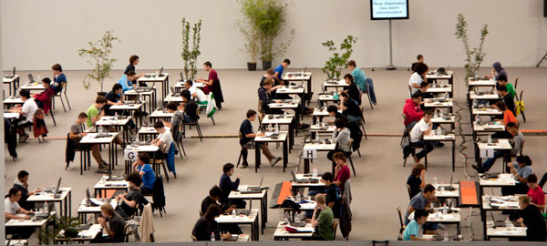
Izmaiņas IOI
Vēlme padarīt sacensības skatāmākas tiešsaistē
(ap 2010)
Dzīvā rezultātu tabula
Pilnā atgriezeniskā saite visiem uzdevumiem
Automātiski tiek ņemts vērā labākais rezultāts
Netradicionālu uzdevumu parādīšanās
Pastāvīga rūpe par nuļlu skaita samazināšanu

Slide 18
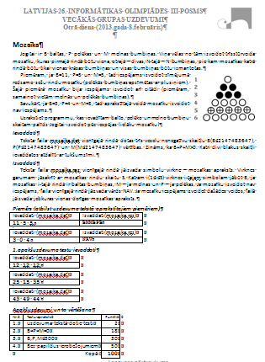
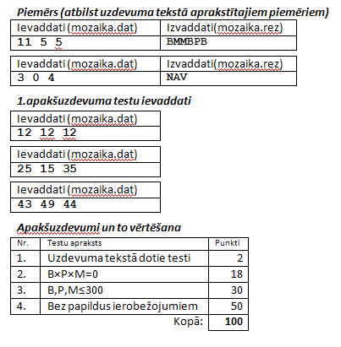
LIO “PIRMĀ TESTU GRUPA”

Slide 19
IOI RISKI
Sacensība ar konkrētu testu kopu, nevis problēmas
risināšana vispārīgā gadījumā (kā tas ir bez pilnās
atgriezeniskās saites)
Loģisks paštestēšanas līmeņa kritums
Var sākties spēle ar punktiem – rēķināšana, vai ir vērts
plēsties pēc lielāka punktu skaita
Žūrija pati sevi dzen stūrī

Slide 20
KO IESĀKT, JA KAUT KAS NOIET GREIZI?
Senāk – izlabojam kļūdas testēšanas procesā,
pārtestējam, jaunos rezultātus pasludinām par
īstiem
Tagad – pārāk daudz ir sasolīts sacensību laikā
  ja tiek paziņots, ka programma saņems 100
  punktus, kas vēlāk izrādās nepatiesība?
  ja par pareizu programmu tiek ziņots, ka tā
  nesaņems 100 punktus?
Vai var tik viegli “paņemt savus vārdus atpakaļ”
( ja visa pasaule tiešsaistē jau ir redzējusi rezultātus)?

Slide 21
ANALOĢIJAS AR SPORTA SPĒĻU TIESĀŠANU
Testēšanas sistēma == Tiesnesis
Tiesneša kļūda jālabo cik ātri vien iespējams
Ir brīdis, pēc kura tiesneša kļūdu vairs labot nav iespējams
Dažādos sporta veidos atšķirīgs reglamentācijas līmenis
(“Labojamās kļūdas” basketbolā, “kļūdu labošana” tenisā)

Slide 22
NEPIECIEŠAMA VILKME
KO TĀLĀK?

Slide 23
Plašāks ieinteresēto skolēnu slānis
(Kā to panākt?)
Algoritmikas integrēšana jau pamatskolas programmā
(Ko un kā mācīt?)
Vairāk iesaistīt un ieinteresēt skolotājus
(Vai tas maz iespējams?)
Dažādu aktivitāšu koordinēšana, kvalitātes nodrošināšana
(Vai visas “olimpiādes” ir Olimpiādes?)
Stabils finansiāls atbalsts
(Nosēdināt IZM un industrijas pārstāvjus pie viena galda?)
Universitāšu ieinteresētība olimpiešos ne tikai
karogu līmenī (Īpaša attieksme un pieskatīšana?)
Cīņa pret nepārdomātām reformām pasaules līmenī
(Nebūs viegli…)

Slide 24
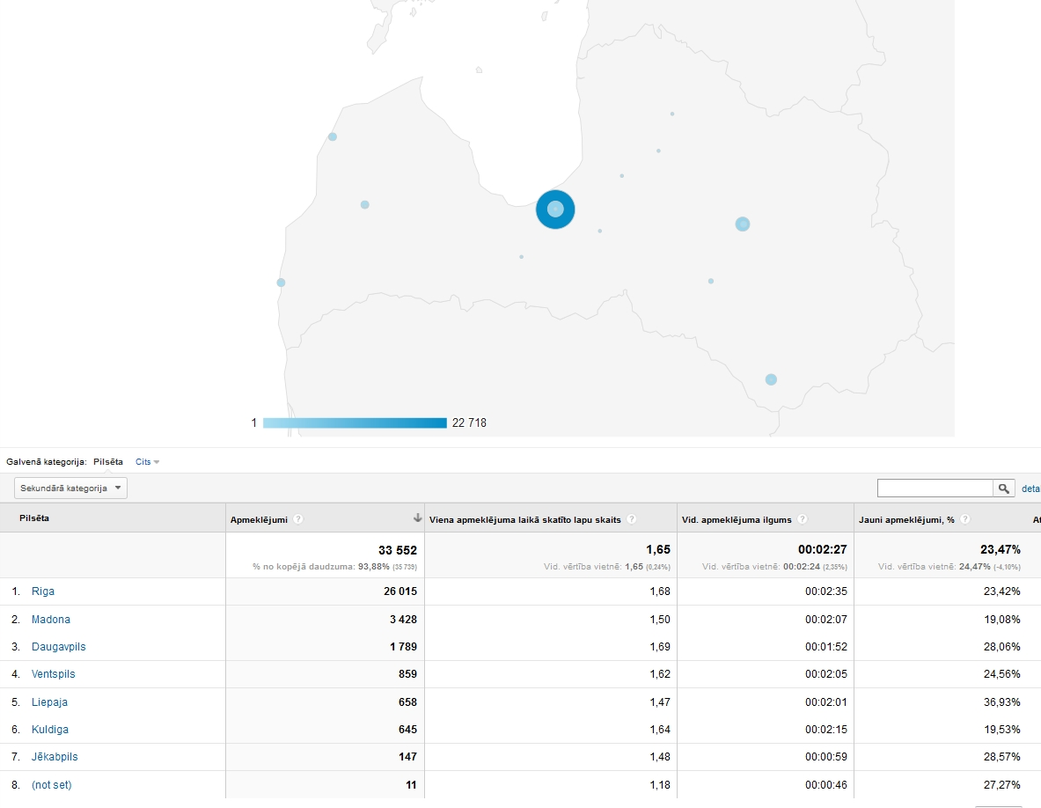
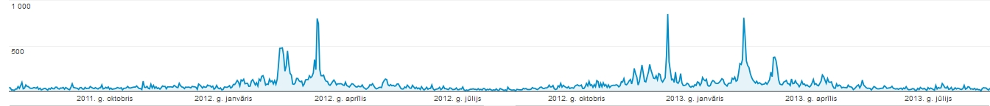
www.lio.lv
?

Slide 25
PALDIES, KA UZKLAUSĪJĀT!
JAUTĀJUMI / IDEJAS?
askola@latnet.lv
www.lio.lv

